Slide 1
6장. 모듈과 패키지

Slide 2
목 차
1
내장 모듈
2
패키지
3
사용자 모듈

Slide 3
모듈(Module)
모듈(module)
- 변수나 함수 또는 클래스를 모아 놓은 소스파일로써, 이를 사용하는 다른
파일에서는 첫 부분에 [import 모듈이름]으로 선언한다.
모 듈 | 설 명
datetime | 날짜 및 시간과 관련된 모듈
time | 시간과 관련된 모듈
math | 수학 계산과 관련된 모듈
random | 난수를 발생시키는 모듈
sys | 변수와 함수를 직접 제어할 수 있게 해주는 모듈
threading | 일정 주기마다 함수를 실행하는 기능을 가진 모듈
os | 환경변수나 디렉터리, 파일 등의 OS 자원을 제어할 수 있게 해주는 모듈

Slide 4
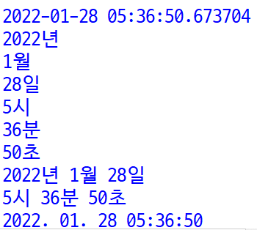
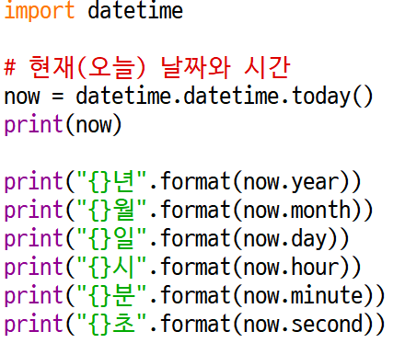
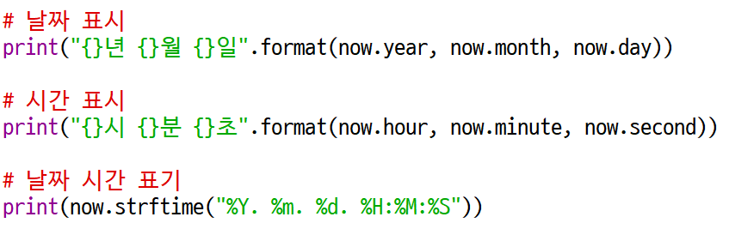
datetime 모듈
◎ datetime 모듈
- datetime.datetime.today() – 현재(오늘) 날짜와 시간
datetime_ex.py

Slide 5
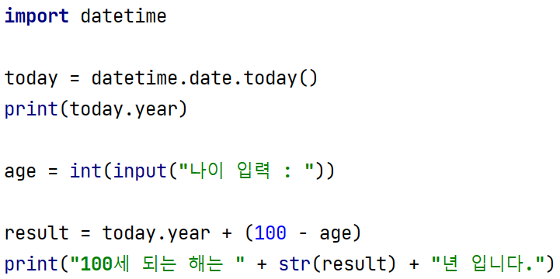
datetime 모듈
◎ 나이가 100세 되는 해의 연도 계산하기 프로그램
datetime100.py

Slide 6

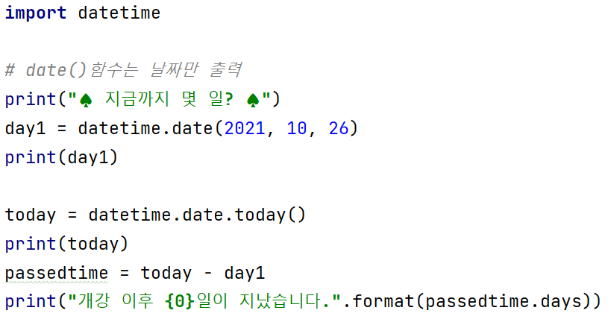
datetime 모듈
◎ 지나온 날짜 계산하기
datetime.date(2021, 10, 26) – 날짜만 가져옴
passed_time.py

Slide 7
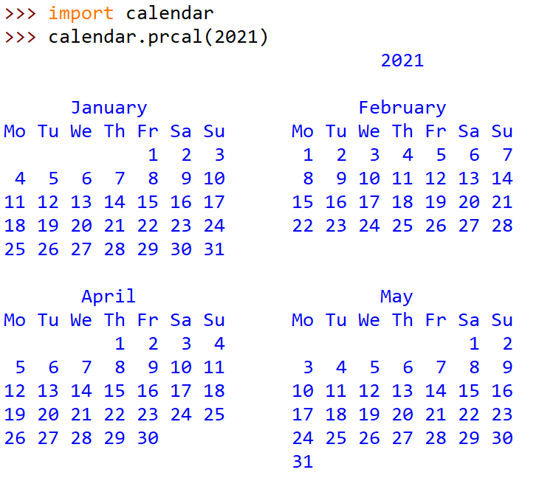
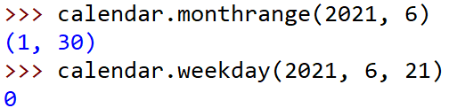
calendar 모듈
◎ calendar 모듈
- calendar.prcal(2021) : 2021년의 달력을 표시
- calendar.prmonth(2021, 6) : 2021년 6월의 달력을 표시
- calendar.weekday(2021, 10, 26) : 날짜에 해당하는 요일 정보
6월1일은 화요일(1)이고, 30일까지 있음.
6월 21일의 요일 0(월요일) – 0(일), 1(월), 2(화)…

Slide 8
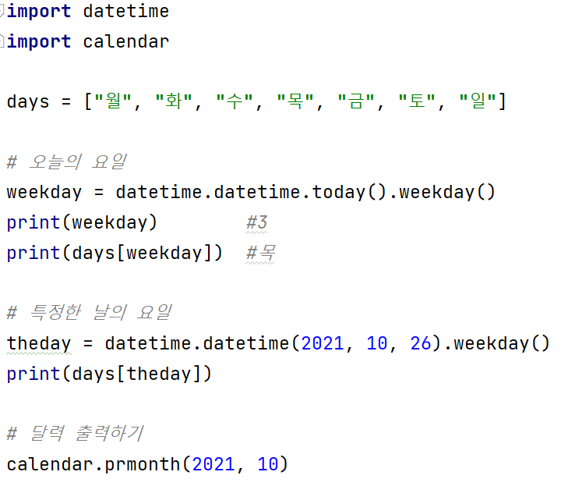
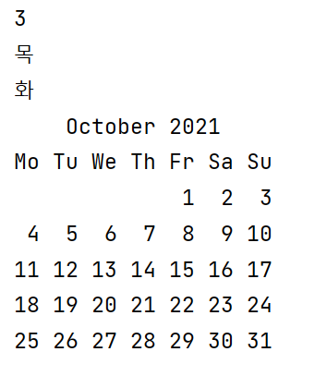
날짜로 요일 알아내기
◎ 날짜로 요일 알아내기
weekday.py

Slide 9
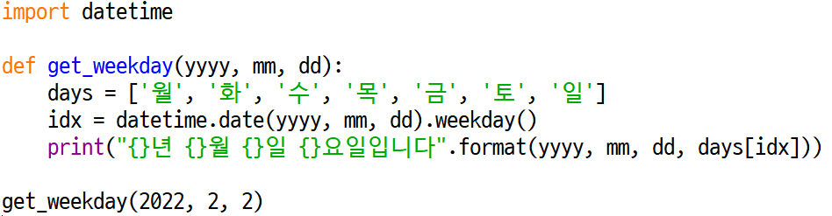
날짜로 요일 알아내기
◎ 날짜로 요일 알아내기 – 함수로 정의하기
get_weekday.py

Slide 10
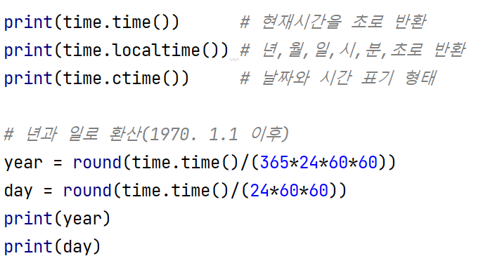
time 모듈
◎ time 모듈
- time.time() 현재 시간을 실수 형태로 돌려주는 함수
- time.localtime() 연도, 월, 일, 시, 분, 초.. 형태
- time.sleep(2) 일정한 시간 간격을 두고 루프를 실행할 수 있다.
time1.py
다른 언어에서는 1초를 1000으로 표기하고, 파이썬은 1초를 1로 표기함

Slide 11
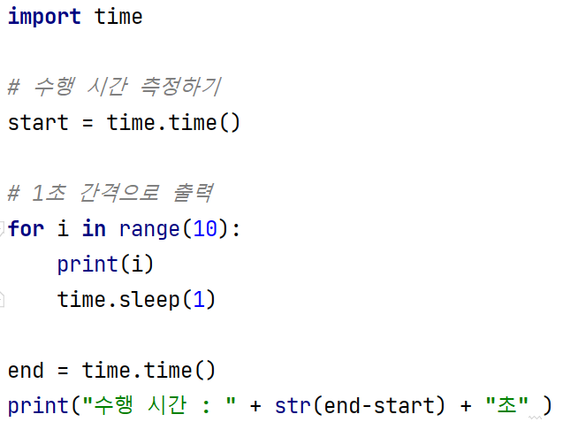
time 모듈
◎ 수행시간 측정하기
time_et.py
1초 기다리기(대기)

Slide 12
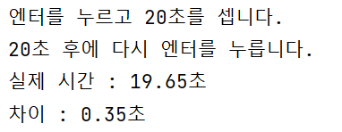
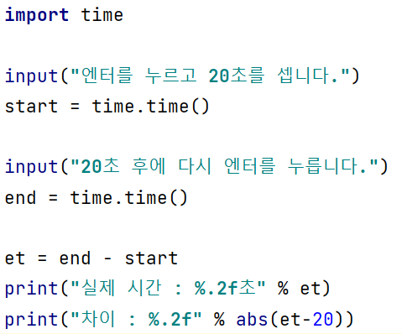
time 모듈
속으로 20초를 세어 맞히는 프로그램
1. “엔터를 누르고 20초를 셉니다＂라는 문장이 뜨면 Enter를 누르고 속으로
20초를 센다.
2. 20초가 지났다고 생각되면 Enter를 누른다.
3. 실제 시간과 차이가 화면에 표시된다.
guess_time.py

Slide 13
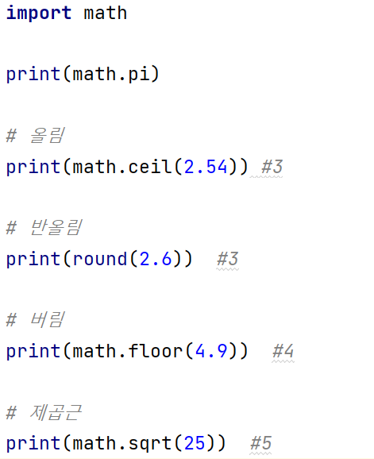
math 모듈
◎ math 모듈
import math
math_ex.py
math.ceil(2.54) 올림
math.floor(2.54) 내림
math.sqrt(4) 제곱근
math.factorial(5) 팩토리얼
math.pi 원주율

Slide 14
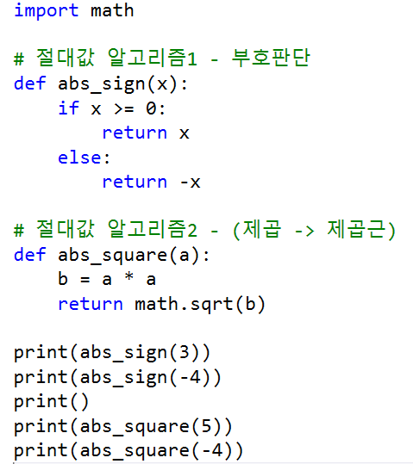
math 모듈
절대값 함수 구현하기
math_abs.py

Slide 15
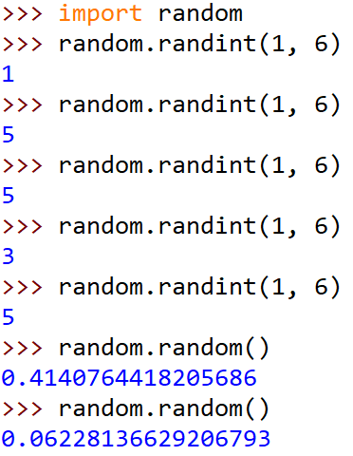
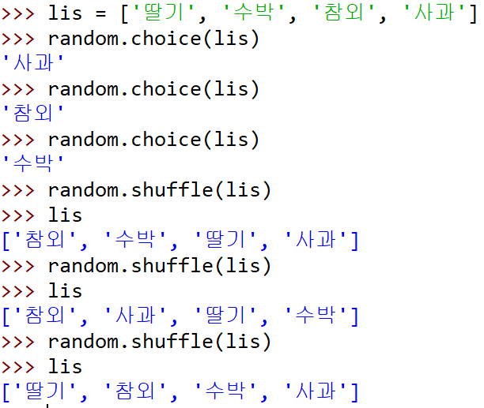
random 모듈
◎ random 모듈
- random.random() : 0.0에서 1.0사이의 실수 값 중에서 난수 값 발생
- random.randint(1, 10) : 1과 10사이의 정수중에서 난수 값 발생
- random.choice(a) : 리스트에서 무작위로 하나를 선택

Slide 16
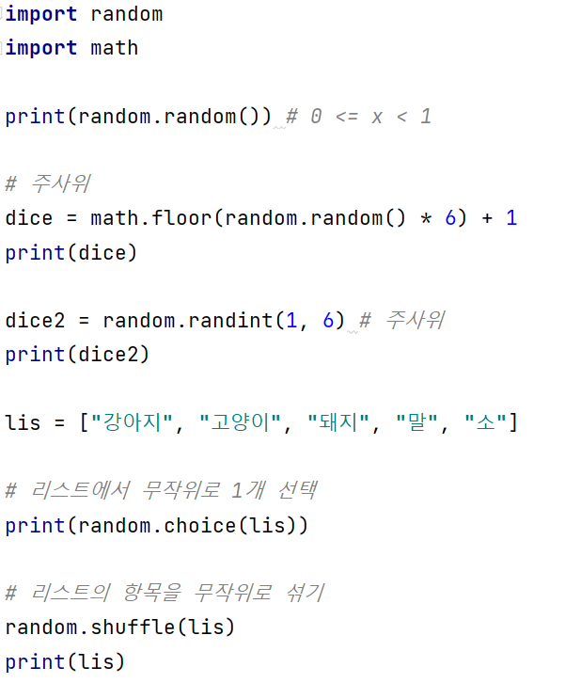
random 모듈
◎ random 모듈
random1.py

Slide 17
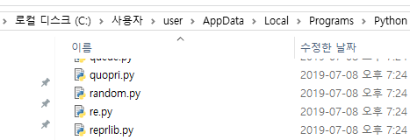
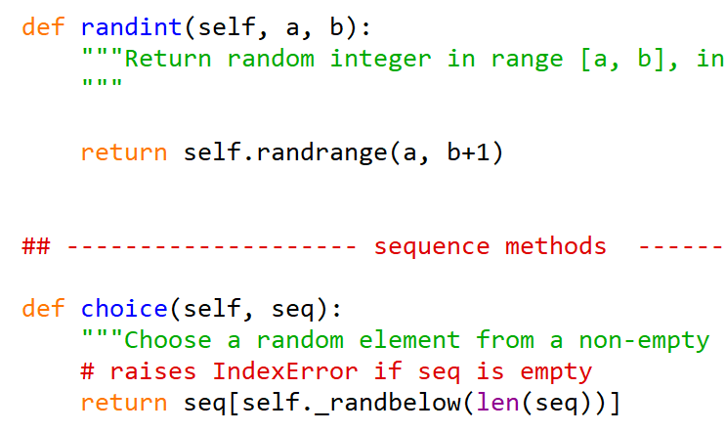
random 모듈
random 모듈(파일) 위치

Slide 18
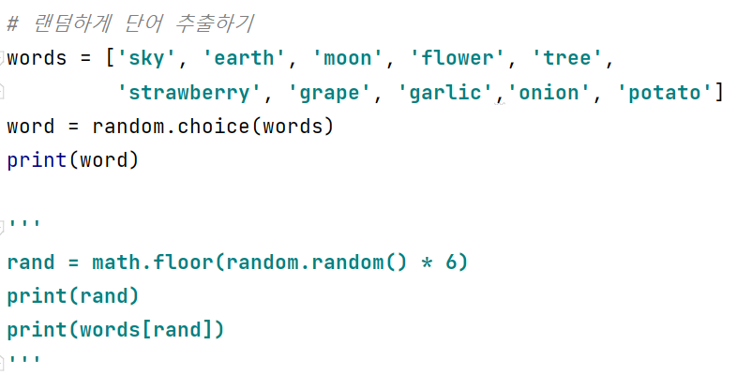
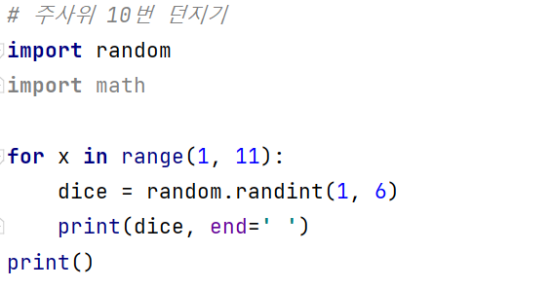
ramdom 모듈
활용 예제
random2.py

Slide 19
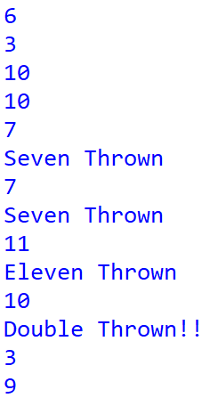
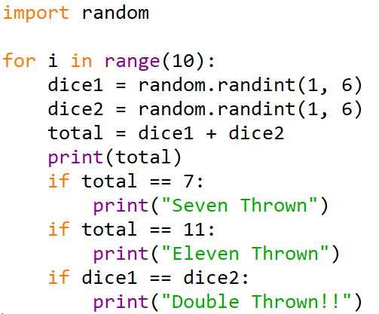
ramdom 모듈
주사위 2개를 10번 던지기
두 눈의 합이 7이면 “Seven Thrown” 출력, 11이면 “Eleven Thrown” 출력,
두 눈의 수가 같으면 “Double Thrown” 출력
☞ 실행 결과
dice.py

Slide 20
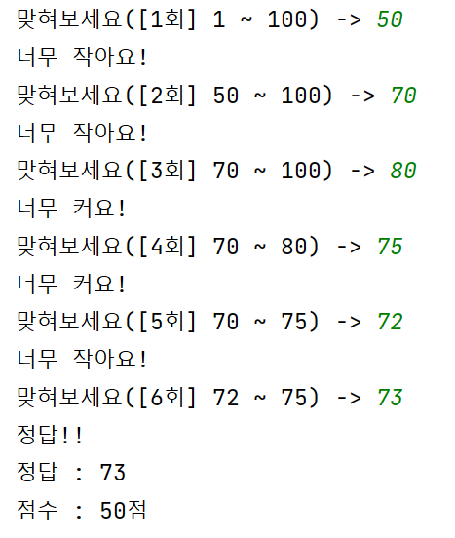
up_and_down 게임
up_and_down 게임 (숫자를 추측해서 맞히는 게임)
- 게임이 시작되면 컴퓨터가 난수(정답)를 생성한다.
- 사용자의 추측값이 정답과 같으면 ‘정답!’, 추측값이 정답보다 크면
“너무 커요!”, 추측값이 정답보다 작으면 ‘너무 작아요!’ 출력
- 총 횟수는 10회이며, 점수는 남은 횟수 x 10으로 한다.

Slide 21
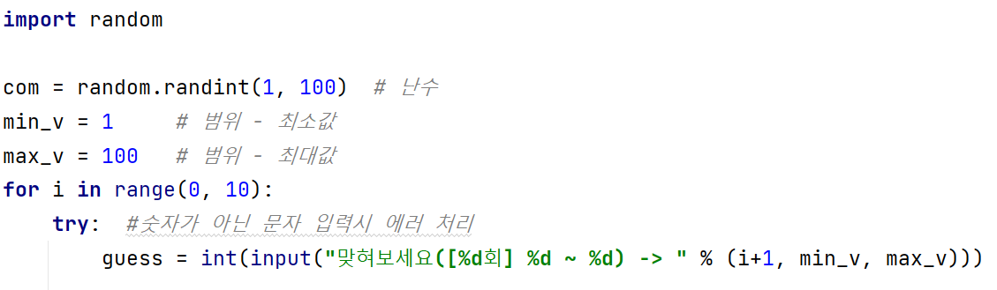
숫자 추측 게임
up_and_down.py

Slide 22
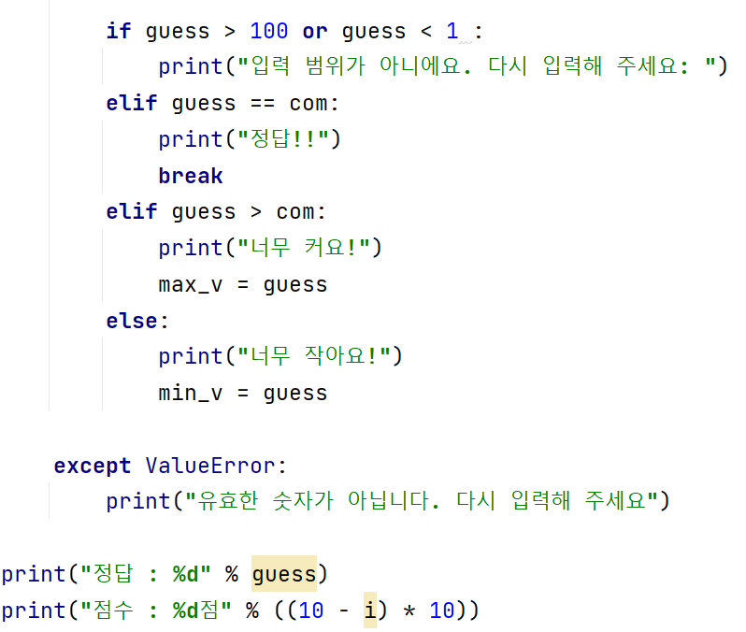
숫자 추측 게임

Slide 23

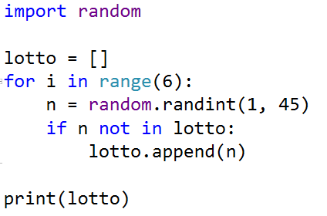
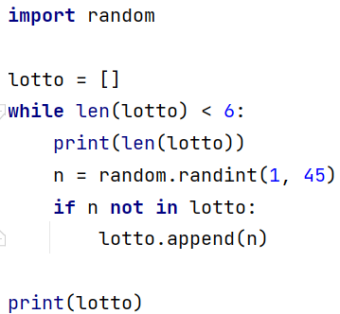
로또(lotto) 복권
로또(lotto) 복권 추첨 프로그램
로또 번호를 중복되지 않도록 생성하는 프로그램 만들기
중복된 경우 5개만 생성
중복된 경우 제외하고 6개 생성
lotto.py

Slide 24
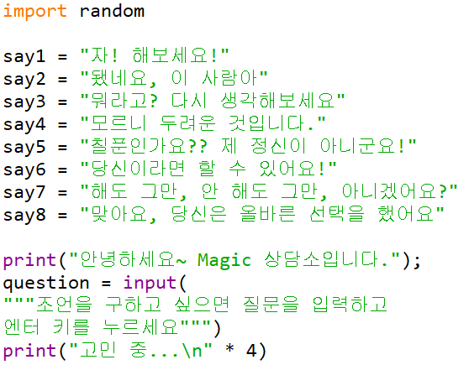
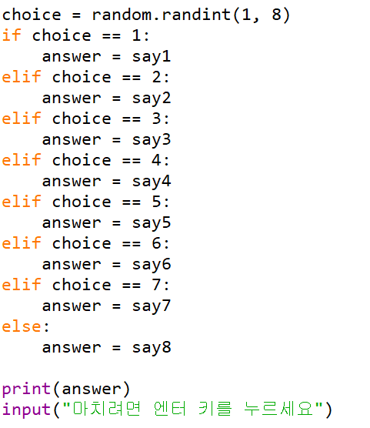
random 모듈
튜플(tuple) 예제
tuple_ex1.py

Slide 25
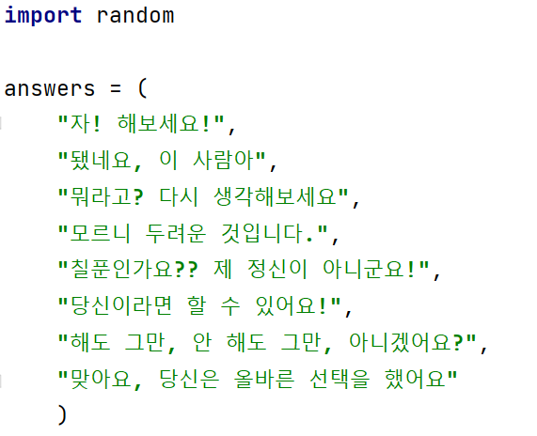
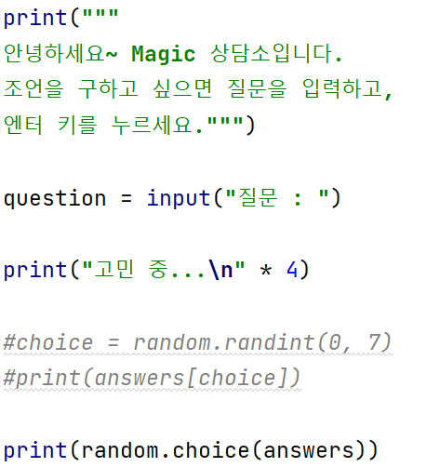
random 모듈
튜플(tuple) 로 바꾸기
tuple_ex2.py

Slide 26
타자 연습 게임
영어 타자 연습 프로그램
게임 방법
- 게임이 시작되면 영어 단어가 화면에 표시된다.
- 사용자는 최대한 빠르고 정확하게 입력해야 한다.
- 바르게 입력했으면 다음 문제로 넘어가고 “통과”를 출력한다.
- 오타가 있으면 같은 단어가 한 번 더 나온다.
- 타자 게임 시간을 측정한다.

Slide 27
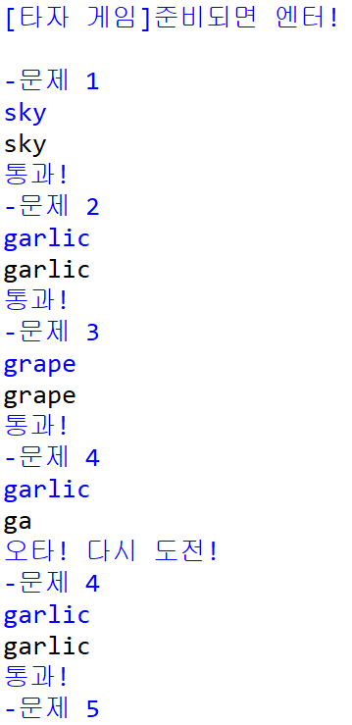
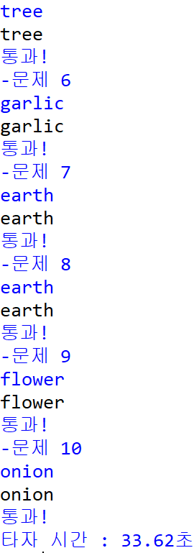
타자 연습 게임

Slide 28
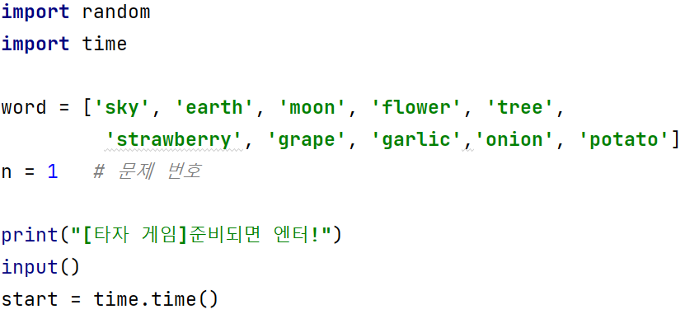
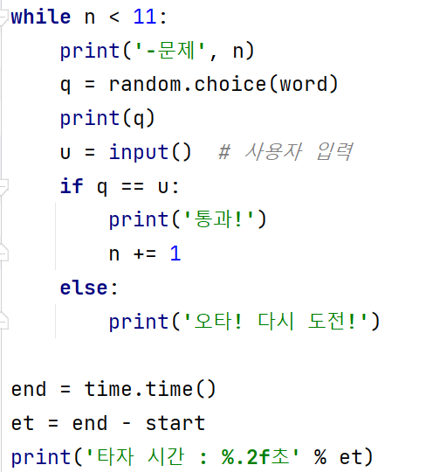
타자 연습 게임
typing.py

Slide 29
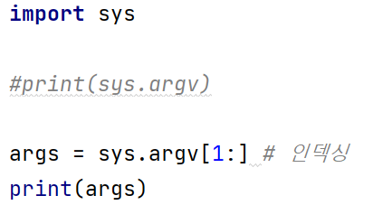
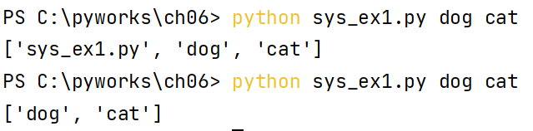
sys 모듈(Module)
◎ sys 모듈
- sys.argv : 명령 행에서 인수 전달하기
python sys_ex1.py dog cat tiger
argv[0]
argv[1]
argv[2]
argv[3]
sys_ex1.py

Slide 30
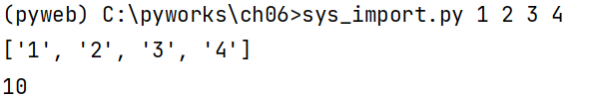
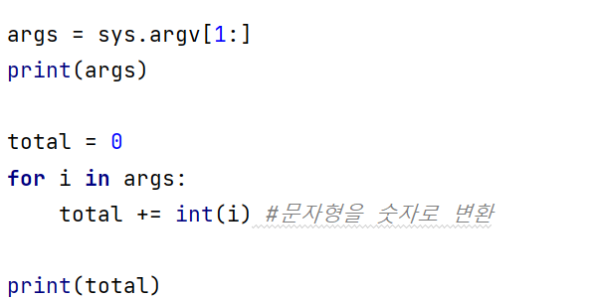
sys 모듈(Module)
◎ sys 모듈 예제
- 입력값 더하기

Slide 31
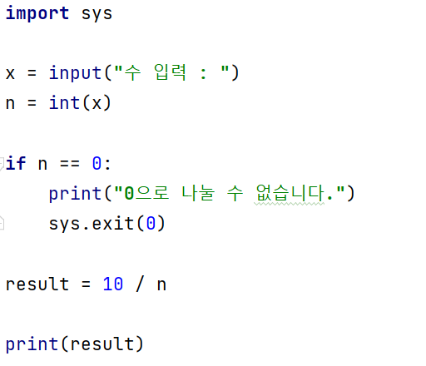
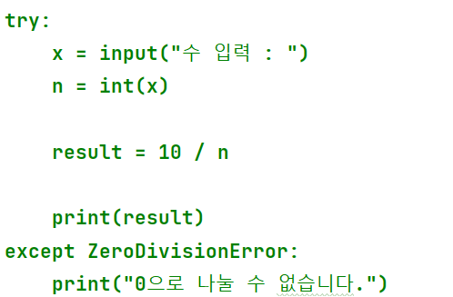
sys 모듈(Module)
◎ sys 모듈
- sys.exit(0) : 파이썬 프로그램 종료

Slide 32
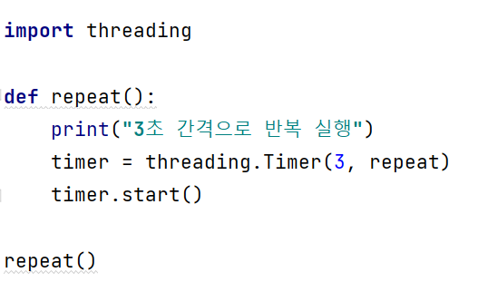
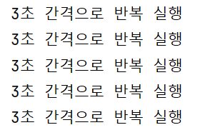
threading 모듈
threading(쓰레딩)
- threading.Timer는 일정 주기마다 함수를 실행하는 기능을 가진 클래스.
- repeat()처럼 함수의 매개변수로 사용되는 함수를 콜백 함수라 한다.
thread1.py
주기
Timer가 실행할 함수(괄호 생략)

Slide 33
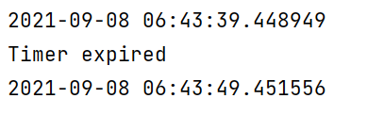
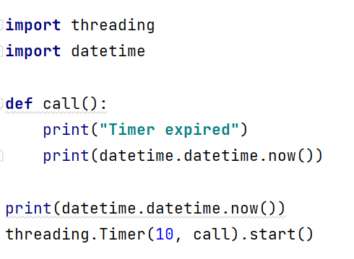
threading 모듈
threading(쓰레딩)
일정 시간 후에 타이머 종료
thread2.py

Slide 34
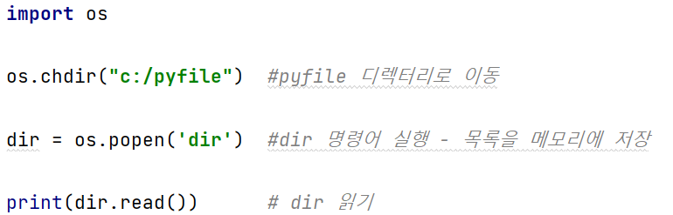
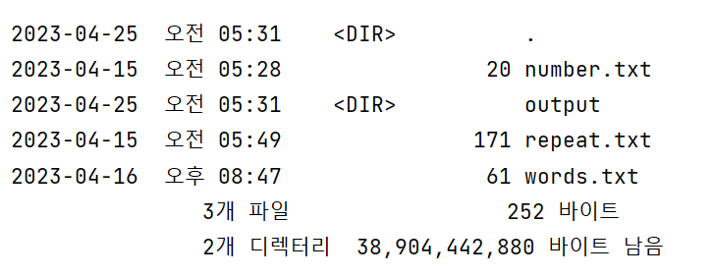
os 모듈(Module)
◎ os 모듈
- 환경변수나 디렉터리, 파일 등의 OS 자원을 제어할 수 있게 해주는 모듈이다.
os1.py

Slide 35

모듈의 사용과 패키지
모듈 사용방법
- import 모듈 이름
- from 패키지 이름 import 파일(모듈)이름
- from 패키지이름.파일이름 import 함수, 클래스
myfunctions.py

Slide 36

모듈의 사용과 패키지
모듈 만들고 사용하기
use_module.py

Slide 37


패키지(package)
패키지(package)
- 모듈(파일)을 모아 놓은 디렉터리를 패키지라 한다.
- 파이썬의 패키지로 인식되려면 __init__.py을 포함해야 한다.
__init__py엔 아무 내용이 없지만, 삭제하면 작동하지 않음

Slide 38


모듈(Module) 만들기
◎ 모듈 만들기
calculator.py
food.py

Slide 39

모듈(Module) 가져오기
mylib1.py

Slide 40

모듈(Module) 가져오기
mylib2.py

Slide 41

가위 바위 보 게임
게임 방법
- 당신(you)은 가위, 바위, 보 중 하나를 입력한다.
- 컴퓨터(com)은 가위, 바위, 보 중 하나를 랜덤 생성한다.
- 결과는 “무승부”, “패”, “승”이다.
- 잘못 입력한 경우 “잘못된 입력입니다. 다시 입력해 주세요” 출력

Slide 42

가위 바위 보 게임
게임 1
가위바위보.py

Slide 43

가위 바위 보 게임
게임 1

Slide 44

가위 바위 보 게임
게임 2
가위바위보2.py

Slide 45

가위 바위 보 게임

Slide 46
행맨(hangman) 게임
행맨(hangman) – 교수형에 처한다는 의미
단어 추측 게임인데, 보통 종이와 연필로 즐긴다.
한 사람이 단어를 선택하고, 이 단어의 각 글자 자리에 짧은 선을 그리면,
다른 사람이 어떤 단어 인지 맞춘다.
게임 방법
- 단어의 각 글자 자리에 짧은 선을 그려진다.
- 글자 1개를 맞추면 글자가 표시되고, 맞추면 계속 글자가 표시된다.
- 틀리면 기회가 1번 줄어든다.
- 한 글자씩 맞추다가 전체 글자를 입력하여 일치하면 게임이 종료된다

Slide 47

행맨(hangman) 게임

Slide 48

행맨(hangman) 게임
hanmang1.py

Slide 49

행맨(hangman) 게임

Slide 50

행맨(hangman) 게임
hanmang1.py

Slide 51

행맨(hangman) 게임
hanmang2.py

Slide 52

행맨(hangman) 게임

Slide 53

행맨(hangman) 게임

